Slide 1
Міністерство освіти і науки України
Вінницький національний технічний університет
Факультет радіотехніки, зв’язку та приладобудування
Кафедра радіотехніки
ОПТИКОЧАСТОТНИЙ ВИТРАТОМІР ГАЗОВИХ СУМІШЕЙ
магістерська кваліфікаційна робота
8.05090101- Радіотехніка
Керівник магістерської кваліфікаційної роботи
д.т.н., професор каф. РТ. Осадчук О.В.
Розробив студент гр.РТ-14м
Безносюк Р.І.
Вінниця ВНТУ 2015

Slide 2
Актуальність роботи
Характеристики перетворювачів визначають точність і надійність систем радіоуправління і радіокерування, приладів контролю технологічних процесів, характеристик навколишнього середовища, безпеку роботи промислових установок. Тому до газових перетворювачів висуваються жорсткі вимоги. Вони повинні бути економічними, забезпечувати високу точність вимірювання, мати мінімальні габарити, вагу та енергоспоживання, бути сумісними з сучасними ЕОМ та мати можливість виготовлення за стандартною груповою інтегральною технологією. Перспективним науковим напрямком є розробка та створення первинних перетворювачів, які реалізують принцип перетворення “концентрація або витрати газу – частота”, на основі реактивних властивостей напівпровідникових структур з від’ємним опором. Використання таких приладів виключає з їх конструкцій аналого-цифрові перетворювачі, що дозволяє знизити собівартість систем радіоконтролю та радіоуправління, а також створити “інтелектуальні” вимірювальні перетворювачі.
Тому, необхідність розробки теоретичних підходів до створення оптико-частотних витратомірів газових сумішей на основі реактивних властивостей напівпровідникових приладів з від’ємним опором, а також розробки схем, конструкцій, експериментального дослідження параметрів, оцінюванню їх метрологічних характеристик, розробки мікропроцесорної системи вимірювання витрат газу в промисловості з використанням оптичних частотних витратомірів газу та впровадження їх у виробництво є актуальним на даний час.

Slide 3
Мета і задачі роботи
Метою роботи є покращення метрологічних та економічних показників оптико-частотних витратомірів газових сумішей, принцип роботи яких базується на використанні функціональної залежності реактивних властивостей транзисторних структур з від’ємним опором від витрат газу, що надає можливість створення та виготовлення конкурентноспроможних зразків цієї продукції.
У магістерській кваліфікаційній роботі розв’язуються такі задачі:
- проаналізувати існуючі перетворювачі концентрації газу та обґрунтувати переваги перетворювачів витрат газу з частотним виходом по відношенню до існуючих;
- розробити математичні моделі оптичних частотних перетворювачів витрат газу, на основі яких отримати залежність повного вихідного опору від електричних параметрів живлення, функції перетворення та рівняння чутливості;
- розробити оптичні частотні перетворювачі витрат газу на основі біполярних і польових транзисторних структур з чутливими елементами на основі фоторезистора та фотодіода із пасивним та активним індуктивними елементами;
- виконати експериментальну перевірку математичних моделей і дослідити властивості оптичних частотних перетворювачів від витрат газу;
- здійснити метрологічну оцінку похибок вимірювання витрат газу.

Slide 4
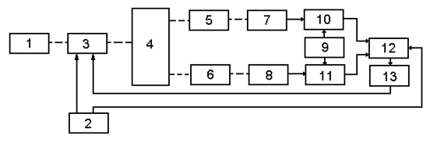
Рисунок 1 – Структурна схема пристрою
1 – джерело ІЧ – випромінювання; 2 - блок запуску; 3 - оптичний переривач;
4 - оптична система; 5,6 - кювети відповідно контрольного і вимірювального
каналів; 7 - детектор контрольного каналу; 8 - детектор вимірювального
каналу; 9 - формувач опорного сигналу; 10,11 - компаратори контрольного
і вимірювального каналів; 12 – інтерфейс; 13 - ПЕОМ

Slide 5
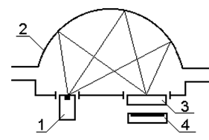
Рисунок 2 – Схема газоаналізатора: 1 – джерело випромінювання;
3 – світлофільтр; 4 – приймач випромінювання

Slide 6
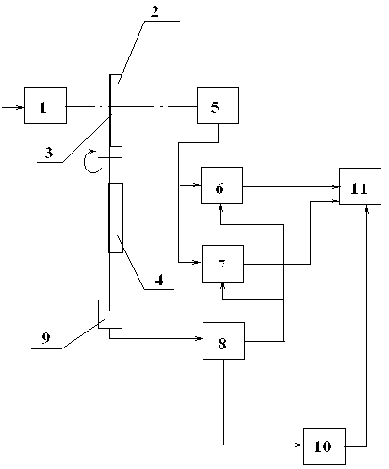
Рисунок 3 – Структурна схема багатоканального газоаналізатора
1 - оптичний блок; 2 – модулятор; 3,4 - світлофільтри; 5 - приймач
випромінювання; 6 – блок обробки сигналу; 7 – блок робочого сигналу;
8 - блок формування імпульсів синхронізації; 9 - сенсор;
10 – блок порівняння; 11 – блок обробки вихідного сигналу

Slide 7
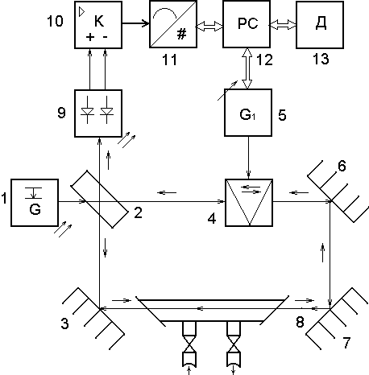
Рисунок 4 – Схема пристрою для визначення концентрацій речовин
в середовищах

Slide 8
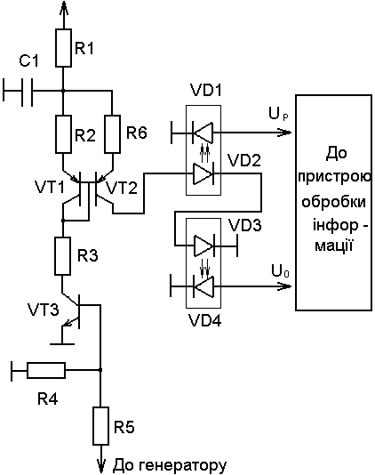
Рисунок 5 – Принципова схема вузла збудження реєстрації люмінесценції

Slide 9
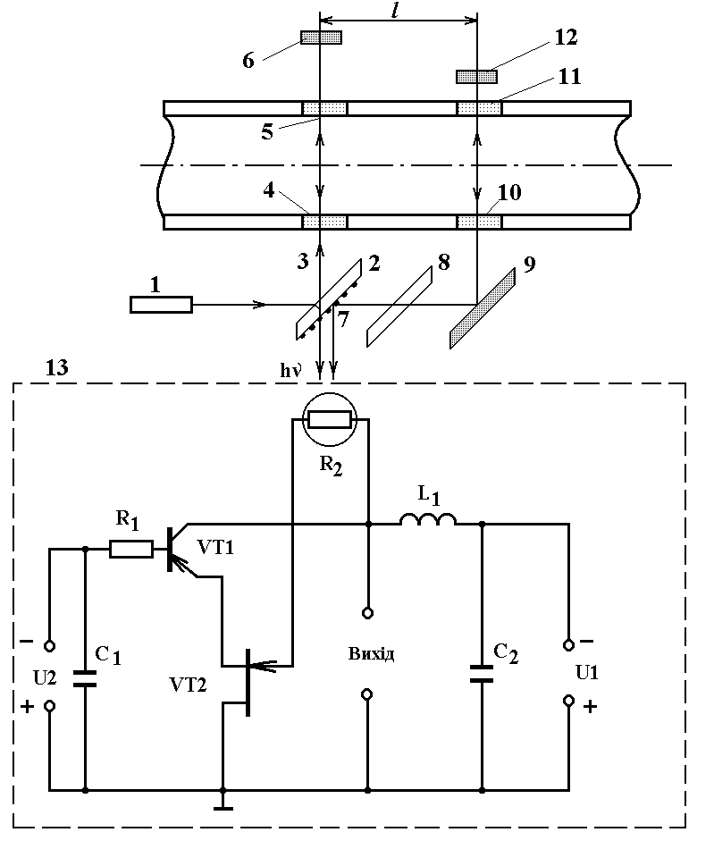
Рисунок 6 – Електрична схема частотного вимірювача витрат газу на основі
біполярного і польового транзисторів, фоточутливим елементом якої є
фоторезистор

Slide 10
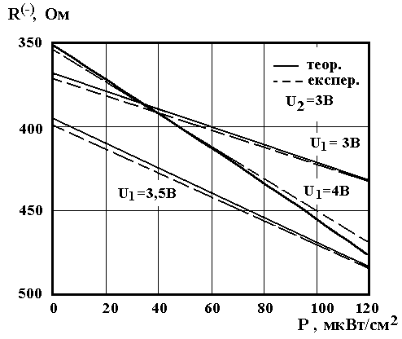
Рисунок 7 – Теоретичні і експериментальні залежності активної складової
від потужності оптичного випромінювання

Slide 11
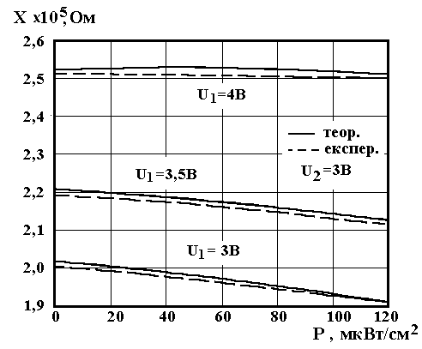
Рисунок 8 – Теоретичні і експериментальні залежності реактивної складової
від потужності випромінювання

Slide 12
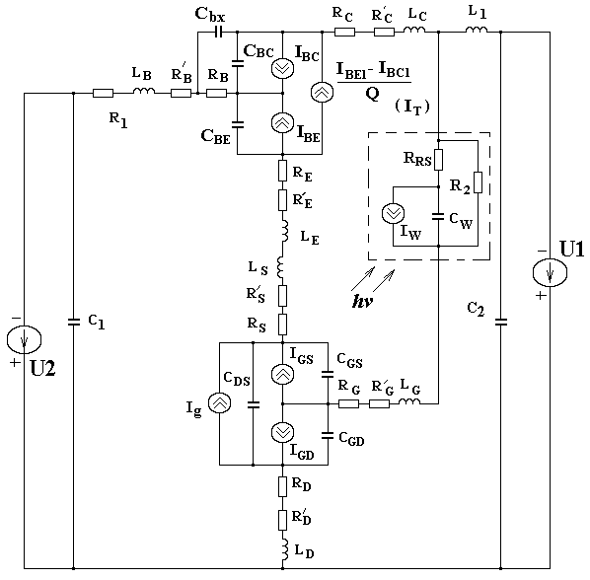
Рисунок 9 – Еквівалентна схема перетворювача з фотодіодом

Slide 13
Рисунок 10 – Перетворена еквівалентна схема частотного перетворювача
з фотодіодом

Slide 14
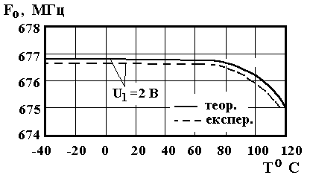
Рисунок 11 – Залежність частоти генерації від температури

Slide 15
Висновки
В даній магістерській кваліфікаційній роботі було проведено аналіз публікацій
та патентів витратомірів газових сумішей, що показало доцільність розробки
оптико-частотних витратомірів газів на основі транзисторних структур з від`ємним
опором.
Розроблено математичну модель радіовимірювального оптичного перетворювача
витрат газу на основі системи рівнянь Кірхгофа.
Запропоновані принципові схеми і конструкції оптичних перетворювачів витрат
газу, які працюють у НВЧ діапазоні (1 – 1,5)·10⁹ Гц, що складаються з біполярного і
польового транзистора з бар’єром Шоткі, які є фоточутливими елементами.
Теоретично і експериментально показана можливість управління як реактивною
складовою, так і від’ємним опором від зміни напруги управління.

Slide 16
Дякую за увагу!

